Slide 1
তামাক কর বৃদ্ধি ও আধুনিকায়নের প্রয়োজনীয়তা
মিঠুন বৈদ্য, প্রজেক্ট অফিসার-ডাব্লিউবিবি ট্রাস্ট
baidyamethun@gmail.com

Slide 2
গবেষণার পটভূমি
তামাকের উপর কর ফাঁকি চিহ্নিতকরণ।
ট্যাক্স আদায় এবং মনিটরিং ব্যবস্থা শক্তিশালীকরণ।
জনস্বাস্থ্য উন্নয়ন
মাননীয় প্রধানমন্ত্রী ২০৪০ সালের মধ্যে তামাকমুক্ত বাংলাদেশ গড়ার প্রতিশ্রুতি ব্যক্ত করেছেন।

Slide 3
তামাক করের প্রচলিত আইন ও বর্তমান পরিস্থিতি
ধোঁয়াবিহীন তামাক খাত থেকে প্রাপ্ত রাজস্ব মাত্র ২%
এড ভ্যালোরেম কর পদ্ধতি
একাধিক মূল্যস্তর ব্যবস্থা
ব্যান্ডরোল সংগ্রহে দ্বৈত নীতি

Slide 4
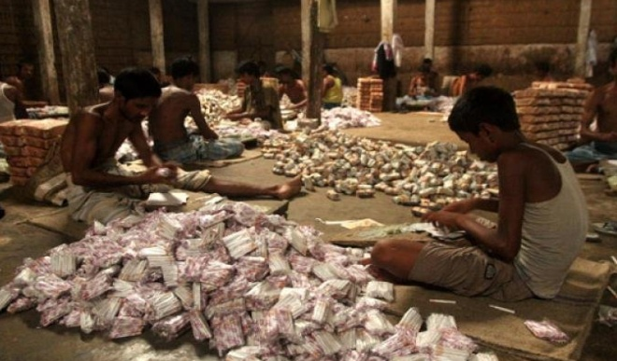
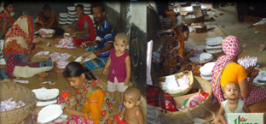
তামাক কোম্পানির মিথ্যাচার
কর্মসংস্থান ও তামাকজাত পণ্য চোরাচালান
বিভ্রান্তিকর প্রতিবেদন
জাতীয় অর্থনীতি বিপর্যয়

Slide 5
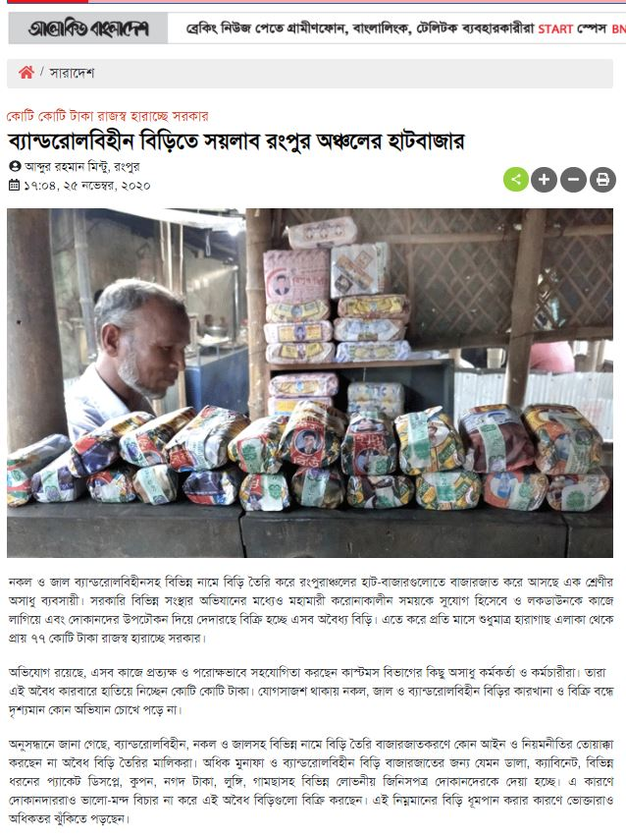
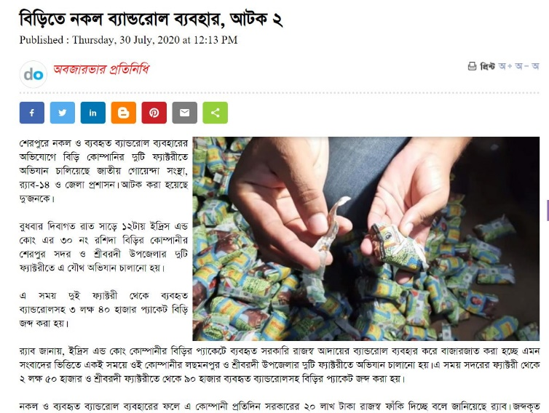
ব্যান্ডরোল কারসাজি
নকল ব্যান্ডরোল
ব্যান্ডরোলের পুনঃ ব্যবহার
ব্যান্ডরোল ব্যবহার না করা

Slide 6
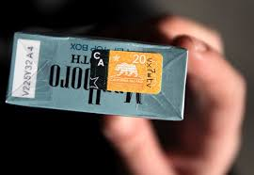
বিশ্বব্যাপী ব্যবহৃত বিভিন্ন পন্থা
ডিজিটালাইজড ব্যান্ডরোল/ট্যাক্স স্ট্যাম্প
বারকোড
হলোগ্রাম
স্ট্যান্ডার্ড প্যাকেজিং

Slide 7
বারকোড
বিশেষ সিরিয়ালযুক্ত
উৎপাদনের তারিখ. পণ্যের ধরন, গ্রাহকের নাম, সরবরাহের ঠিকানা সনাক্তকরণ
কর বিষয়ক তথ্য মোবাইলের মাধ্যমে অনলাইন থেকে যাচাই
প্রয়োজনীয় রেকর্ড পুনরুদ্ধার

Slide 8
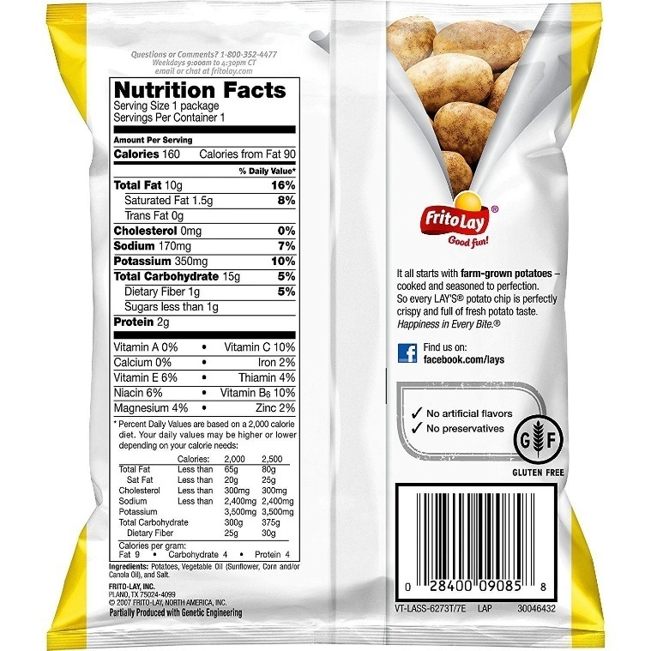
স্ট্যান্ডার্ড প্যাকেজিং
ভোক্তা অধিকার আইন ২০০৯ এর ধারা ৩৭
সকল প্রকার তামাকজাত পন্যের ওজন, পরিমাণ, ব্যবহার বিধি, সর্বাধিক খুচরা মূল্য, উৎপাদন তারিখ ও উপাদান উল্লিখিত কোড
অধিক মূল্যে বিক্রয়
বৈধ নিবন্ধন
অবৈধ কোম্পানি

Slide 9
ভ্যাট ব্যাবস্থা শক্তিশালীকরণে ডিজিটালইজেশনের প্রবর্তন
আনলাইনে যাচাই ব্যাবস্থা
সহজেই নকল করা সম্ভব নয়
সাপ্লাই চেইন সম্বন্ধে সঠিক ধারনা পাওয়া
সহজ কর আদায় পদ্ধতি বাস্তবায়ন
রাজস্ব আয় বৃদ্ধি

Slide 10
বাজার মনিটরিং ব্যবস্থা জোরদারকরণ
যত্রতত্র তামাকজাত দ্রব্যের বিক্রয়কেন্দ্র
বিভিন্ন চটকদার বিজ্ঞাপন
চর্বণযোগ্য তামাকের জন্য পৃথক মনিটরিং ব্যবস্থা জরুরি
১৮ বছরের কম বয়সী কারো কাছে তামাকজাত দ্রব্য বিক্রয় নিষিদ্ধকরণ
লাইসেন্সিং ব্যাবস্থা, নির্দিষ্ট প্যাকেজিং সিস্টেম, নকল পন্য যাচাই ইত্যাদি বাধ্যতামূলক করা

Slide 11
সুপারিশসমূহ
তামাক শুল্ক কাঠামো পুনর্গঠন
কর আদায় ব্যবস্থার ডিজিটালাইজেশন
প্রচলিত এড ভ্যালোরেম কর পদ্ধতির পরিবর্তে সুনির্দিষ্ট কর আরোপের বিধান নিশ্চিত করা
বারকোড সহ ট্যাক্স ব্যান্ডরোল ব্যবস্থা প্রবর্তন করা
জাতীয় রাজস্ব বোর্ডের সক্ষমতা বৃদ্ধিকরণ
সকল তামাকজাত দ্রব্য উৎপাদনকারী প্রতিষ্ঠানের নিবন্ধন বাধ্যতামূলক করা
তামাক কোম্পানি থেকে সরকারের শেয়ার প্রত্যাহার করণ
সকল প্রকার তামাক পন্যের প্যাকেটে ব্যান্ডরোল/ট্যাক্স স্ট্যাম্প, বারকোড, হলোগ্রাম ও তৈরিতে ব্যবহৃত উপাদানের তথ্য অবশ্যই যুক্ত করতে হবে

Slide 12
ধন্যবাদ

